Slide 1
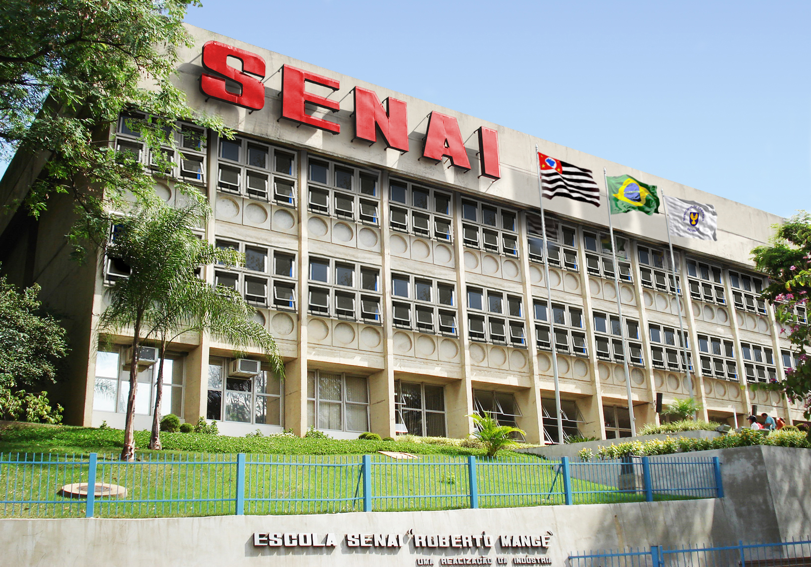
ESCOLA E FACULDADE DE TECNOLOGIA SENAI ROBERTO MANGE
DESENVOLVIMENTO DE SISTEMAS
JULHO DE 2022

Slide 2

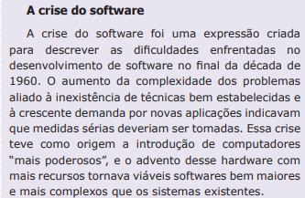
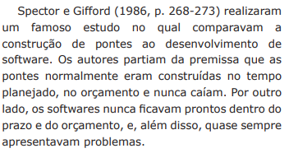
Gestão de Projetos – Chaos Report
MAIO DE 2023

Slide 3
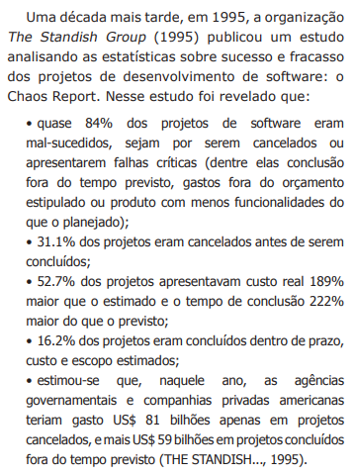
Gestão de Projetos – Chaos Report
MAIO DE 2023

Slide 4
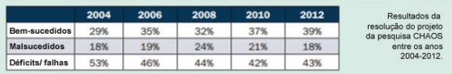
Gestão de Projetos – Chaos Report
MAIO DE 2023

Slide 5

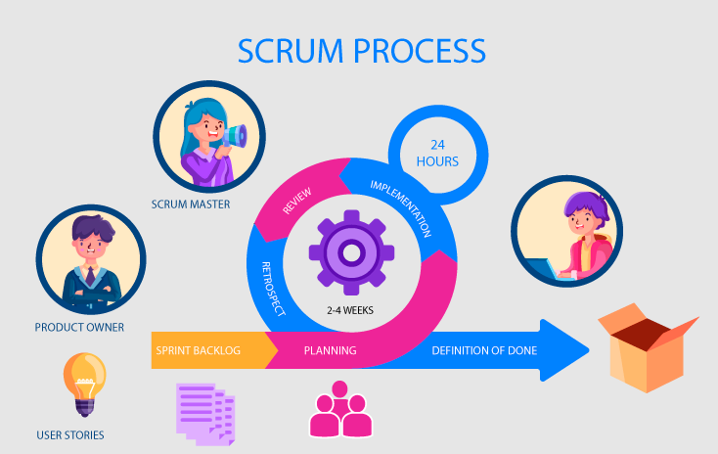
Gestão de Projetos – Soluções
MAIO DE 2023

Slide 6
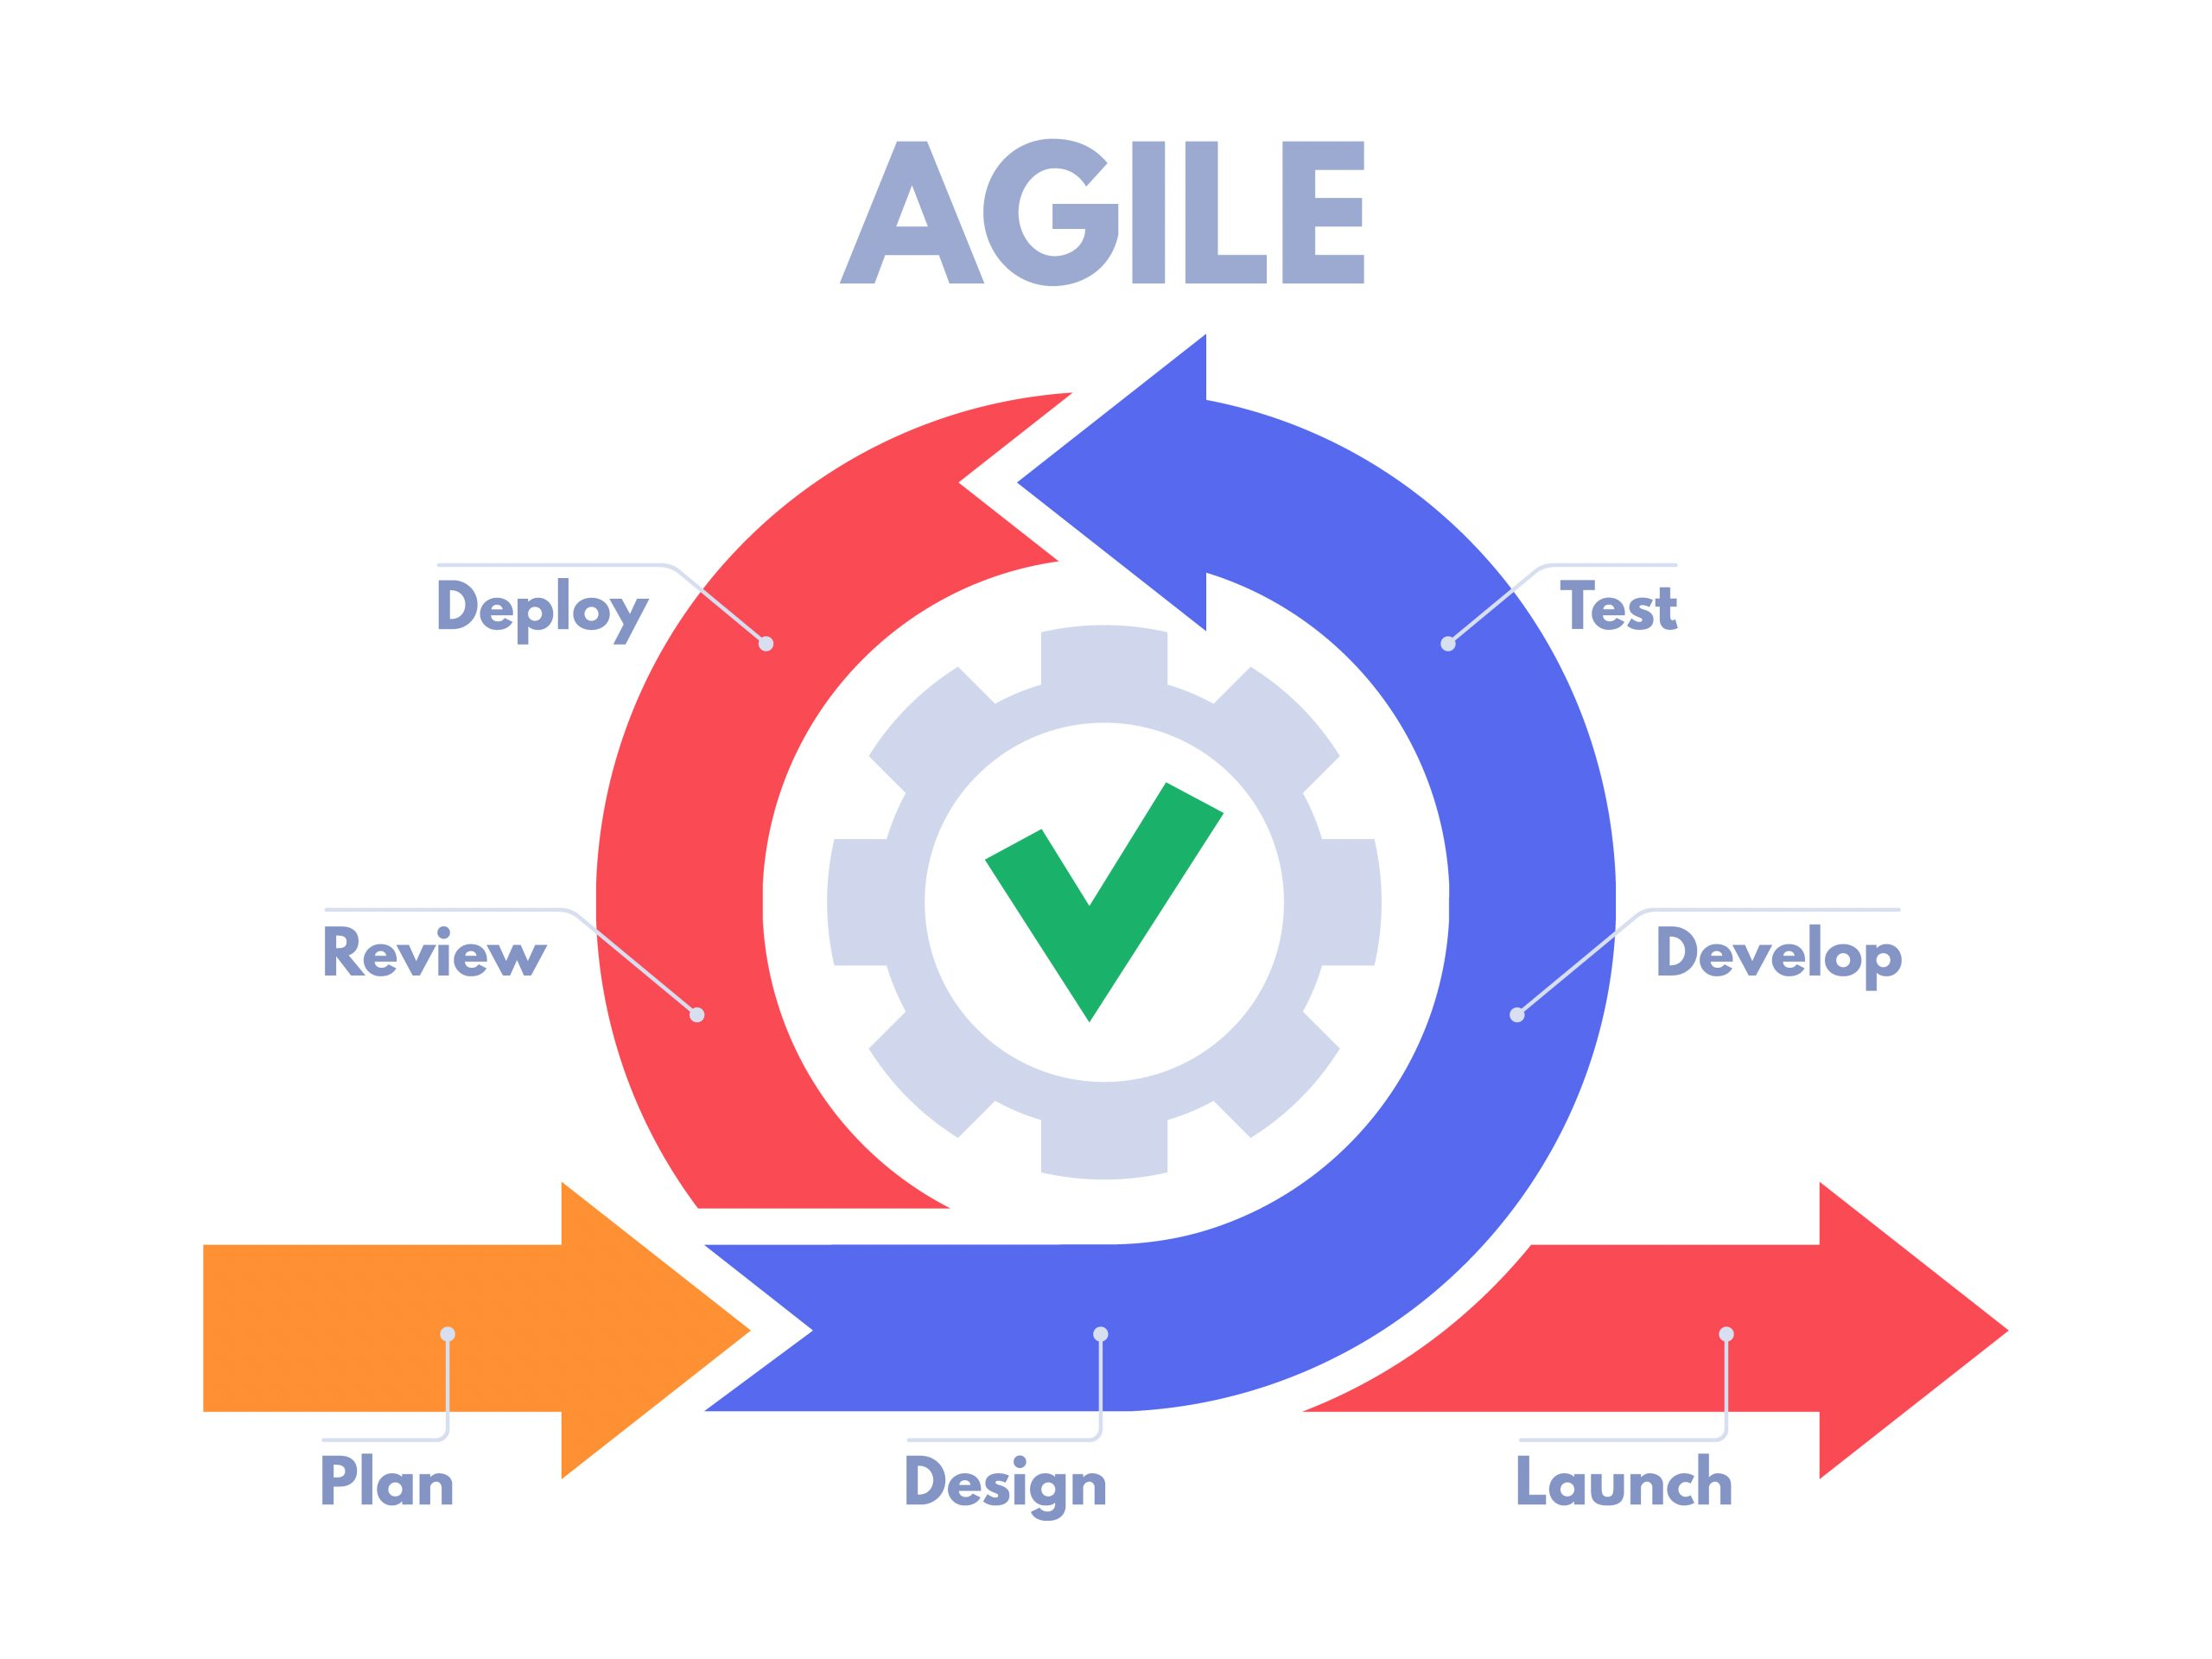
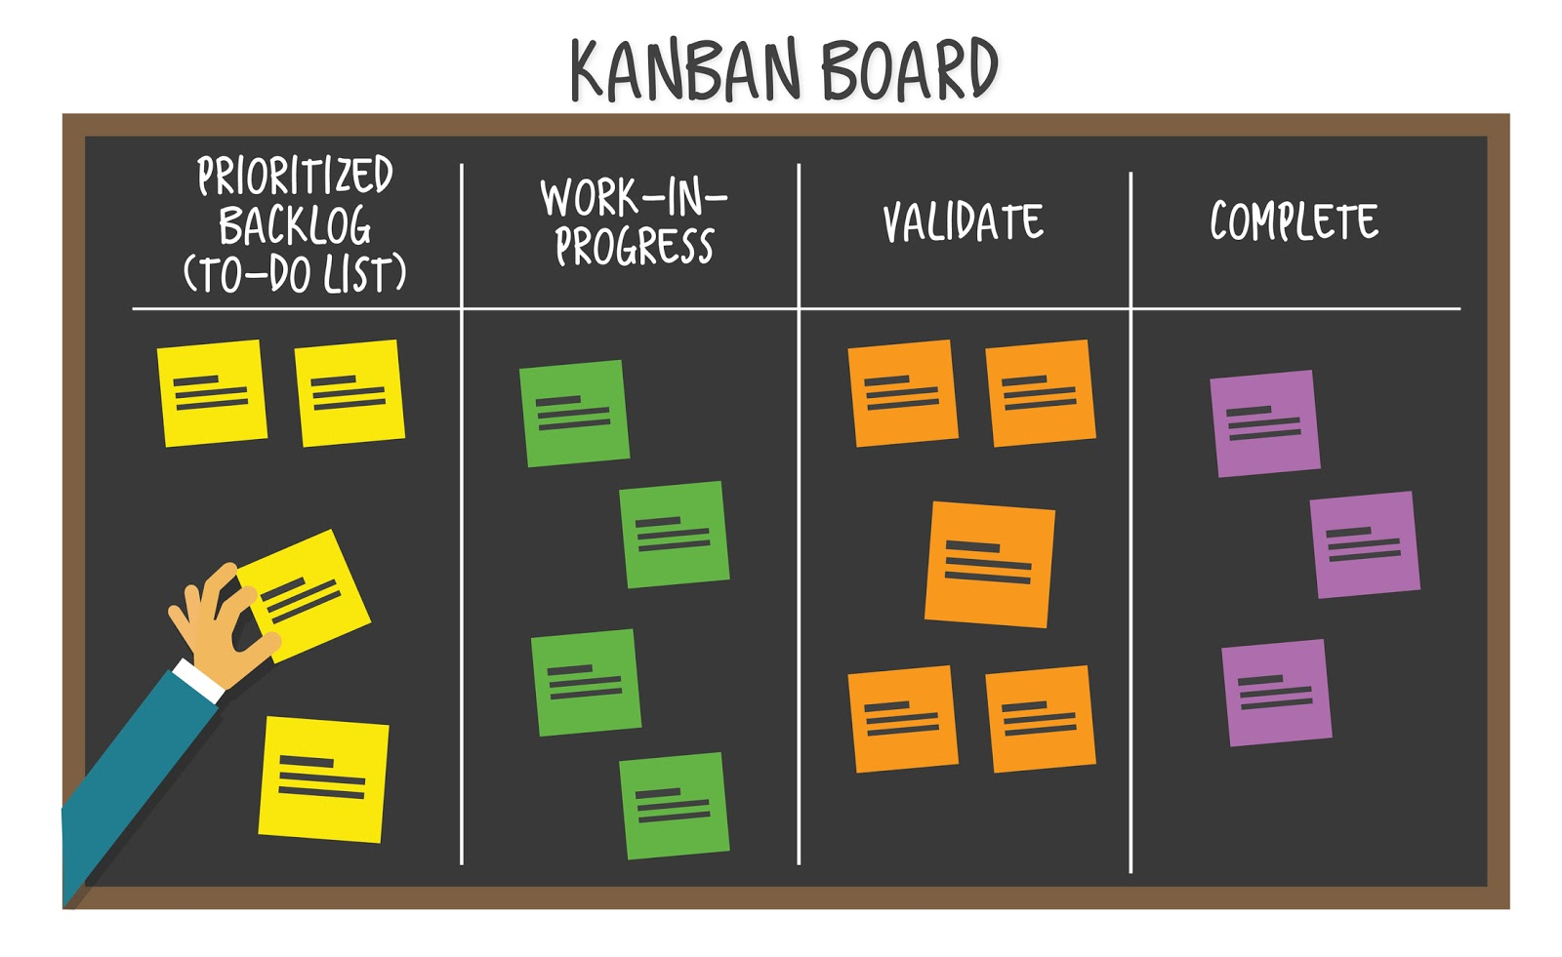
Gestão de Projetos – Soluções
MAIO DE 2023

Slide 7


Gestão de Projetos – Soluções
MAIO DE 2023

Slide 8
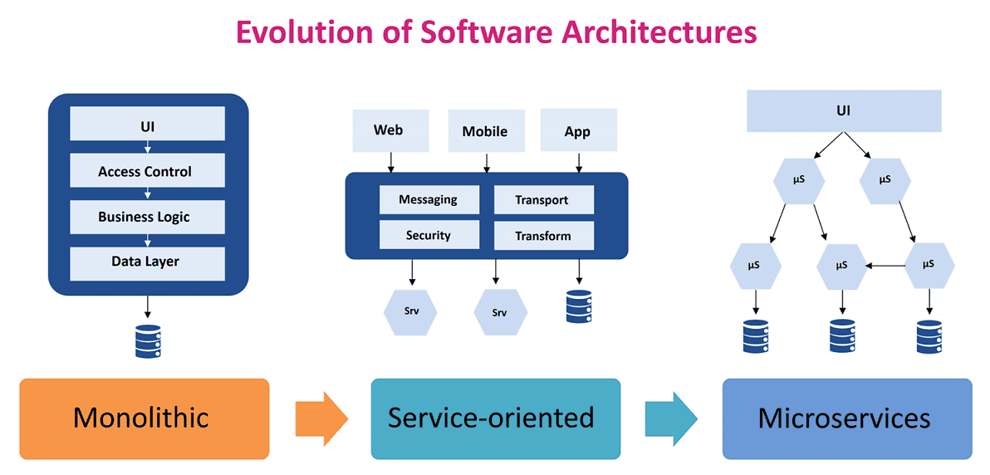
Gestão de Projetos – Arquitetura de Software
MAIO DE 2023

Slide 9

Gestão de Projetos – Arquitetura de Software
Arquitetura Cliente-Servidor
Conceito: Divide o sistema em dois componentes principais: o cliente e o servidor. O cliente solicita serviços ao servidor, que os processa e retorna os resultados.
Exemplo: Uma aplicação web, onde o navegador do usuário é o cliente e o servidor web fornece páginas e recursos.
Prós:
Escalabilidade: O servidor pode lidar com múltiplos clientes simultaneamente.
Gerenciamento centralizado: O servidor controla os dados e a lógica do sistema.
Flexibilidade: Clientes e servidor podem ser desenvolvidos separadamente.
Contras:
Ponto único de falha: A falha do servidor interrompe o sistema inteiro.
Segurança: O servidor precisa ser protegido contra ataques.
Latência: A distância entre cliente e servidor pode afetar o desempenho.
MAIO DE 2023

Slide 10
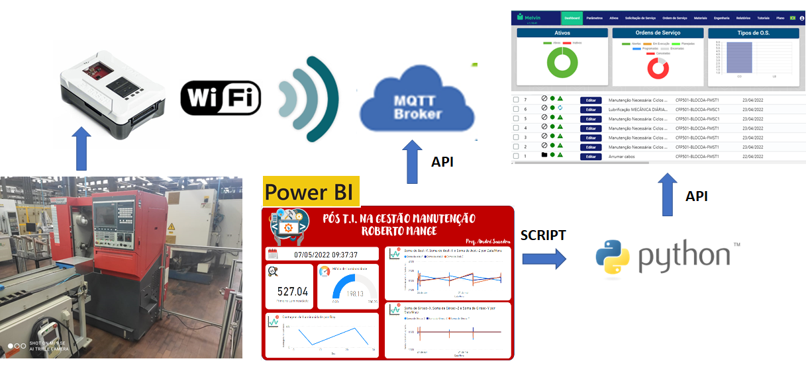
Gestão de Projetos – Arquitetura de Software
Arquitetura Cliente-Servidor
MAIO DE 2023

Slide 11
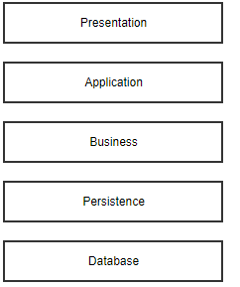
Gestão de Projetos – Arquitetura de Software
Arquitetura em Camadas
Conceito: Divide o sistema em camadas hierárquicas, com cada camada tendo responsabilidades específicas. As camadas superiores dependem das inferiores, mas não vice-versa.
Exemplo: Uma aplicação web pode ser organizada em camadas de apresentação (interface do usuário), lógica de negócio (regras de negócio) e acesso a dados (interação com o banco de dados).
Prós:
Facilidade de manutenção: Mudanças em uma camada raramente afetam outras.
Reutilização de código: As camadas podem ser reutilizadas em outros projetos.
Teste: Testes podem ser realizados em cada camada de forma isolada.
Contras:
Complexidade: Pode ser complexa para sistemas grandes e complexos.
Desempenho: As camadas podem adicionar overhead.
Flexibilidade: Pode ser difícil fazer mudanças que envolvam múltiplas camadas.
MAIO DE 2023

Slide 12

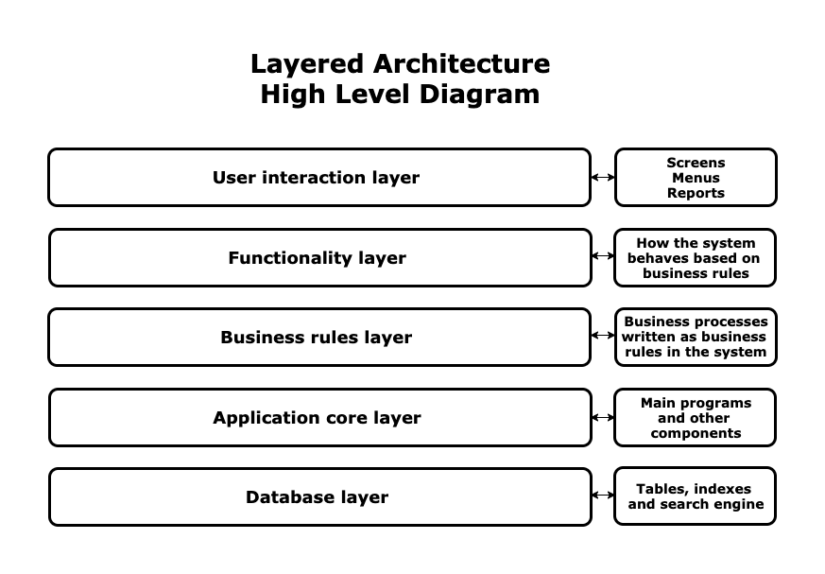
Gestão de Projetos – Arquitetura de Software
Arquitetura em Camadas
MAIO DE 2023
E-commerce:
Você entra no site e vê as ofertas na camada de apresentação.
No momento que você começa a interagir, dados são recolhidos e vão para a camada de dados.
Se você decide comprar, as informações de compra, desconto, entrega são processadas na camada de aplicação.

Slide 13
Gestão de Projetos – Arquitetura de Software
Monolitos
Monolito se refere a uma aplicação que é desenvolvida como uma única unidade, com todas as suas funcionalidades reunidas em um único código. Essa aplicação pode ser organizada em camadas, mas ainda será um único artefato que precisa ser implantado como um todo.
A grande dica para determinar se é monolito ou não é pensar no modo de deployment, isto é, a estrutura de build é um único pacote?
Ex: ASP, Java JSP, Java Thymeleaf, NodeJs como Back + Servidor estático...
MAIO DE 2023

Slide 14
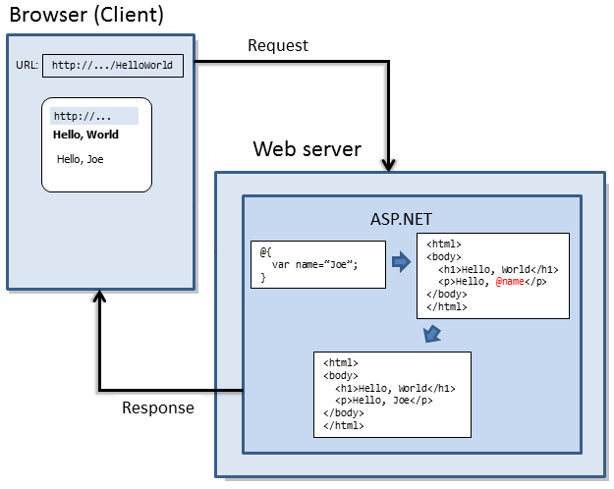
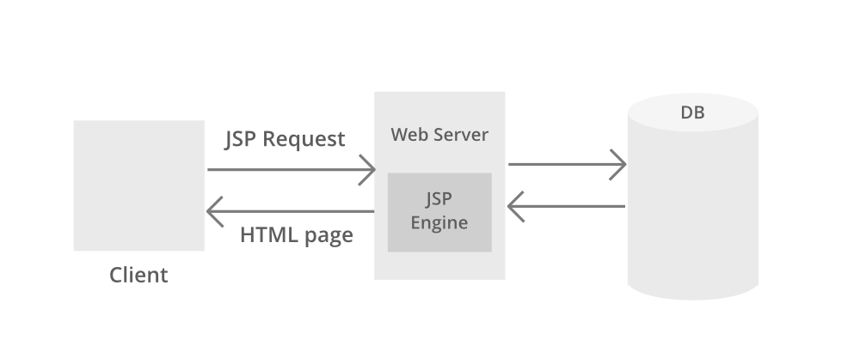
Gestão de Projetos – Soluções
MAIO DE 2023

Slide 15
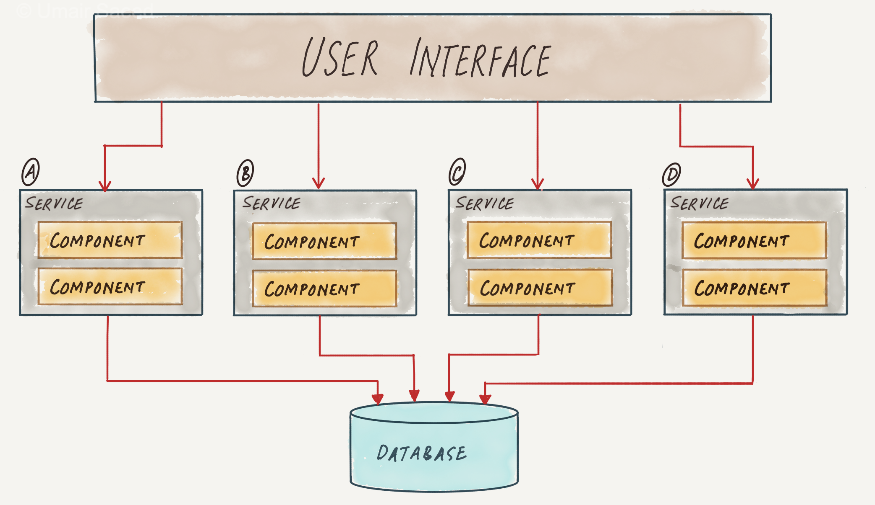
Gestão de Projetos – Arquitetura de Software
Arquitetura Orientada a Serviços (SOA)
Conceito: Baseia-se em serviços independentes e autônomos que se comunicam entre si usando protocolos padronizados.
Exemplo: Uma aplicação de e-commerce que usa serviços para gerenciar o catálogo de produtos, pedidos e pagamentos.
Prós:
Reutilização: Serviços podem ser reutilizados em diferentes aplicações.
Flexibilidade: Permite integrar diferentes sistemas e tecnologias.
Escalabilidade: Serviços podem ser escalados de forma independente.
MAIO DE 2023
Contras:
Complexidade: Requer gestão de diferentes serviços e suas interações.
Segurança: A comunicação entre serviços precisa ser segura.
Desempenho: A comunicação entre serviços pode gerar overhead.

Slide 16
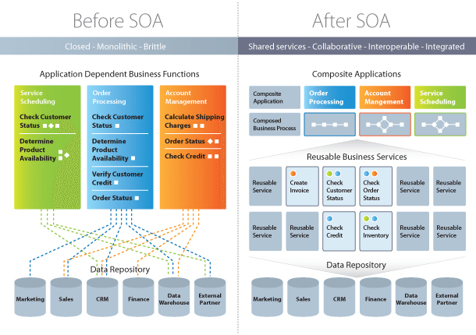
Gestão de Projetos – Arquitetura de Software
Arquitetura Orientada a Serviços (SOA)
MAIO DE 2023

Slide 17
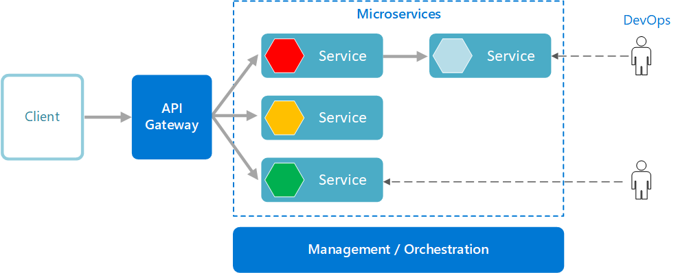
Gestão de Projetos – Arquitetura de Software
Arquitetura Orientada a Microsserviços
Conceito: Divide uma aplicação em pequenos serviços independentes e autônomos que são executados e gerenciados de forma independente.
Exemplo: Uma aplicação de streaming de música que utiliza serviços separados para gerenciar música, usuários, playlists e recomendações.
Prós:
Escalabilidade: Serviços podem ser escalados de forma independente, otimizando o uso de recursos.
MAIO DE 2023
Desenvolvimento ágil: Times menores podem trabalhar em serviços independentes.
Flexibilidade: Facilita a substituição ou atualização de serviços sem impactar outros.
Contras:
Complexidade: Requer uma infraestrutura distribuída e gerenciamento complexo.
Teste: Testar a interação entre serviços pode ser desafiador.
Segurança: As comunicações entre serviços precisam ser seguras.

Slide 18
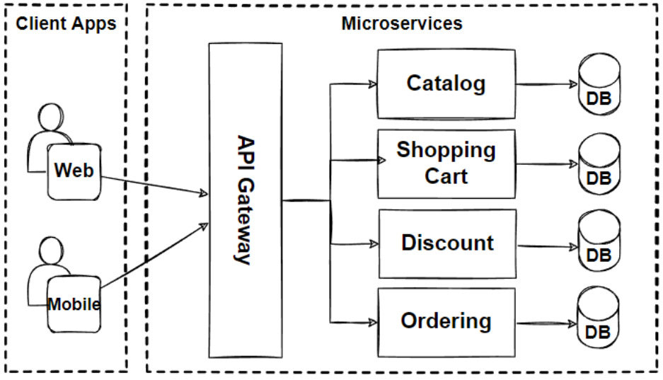
Gestão de Projetos – Arquitetura de Software
Arquitetura Orientada a Microsserviços
MAIO DE 2023

Slide 19
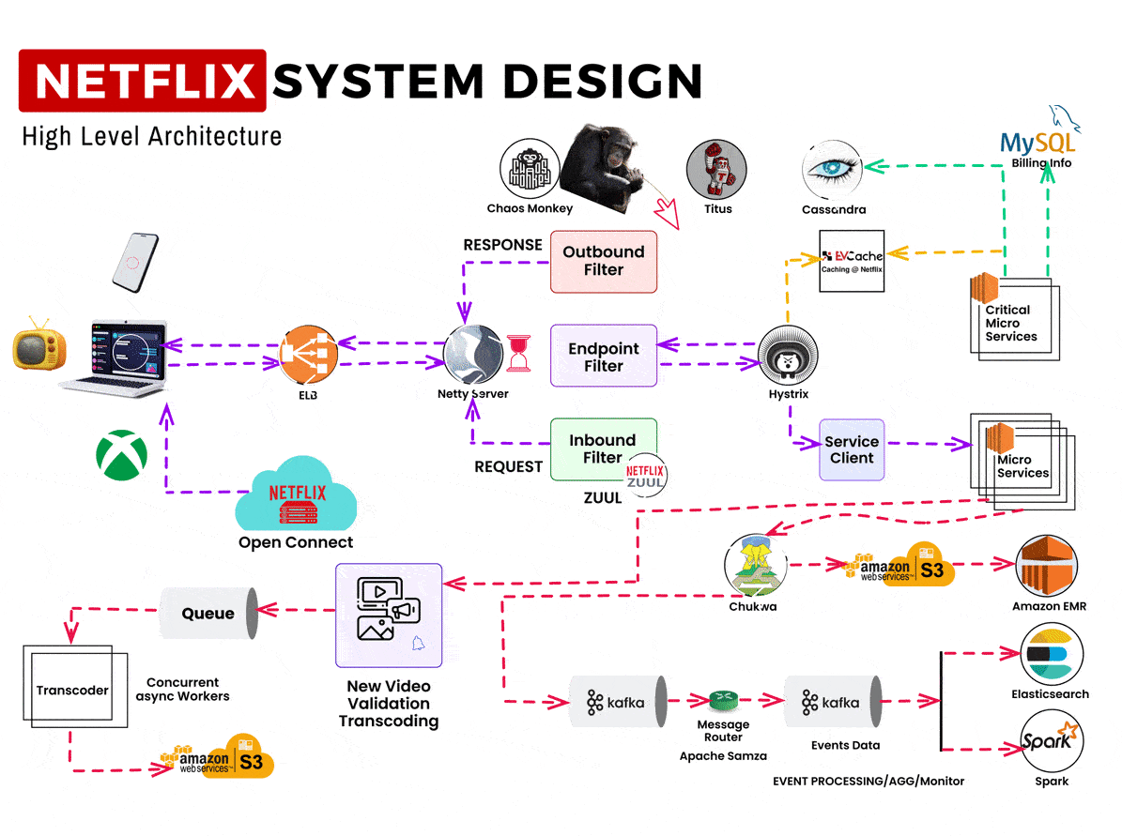
Gestão de Projetos – Arquitetura de Software
Arquitetura Orientada a Microsserviços
MAIO DE 2023

Slide 20
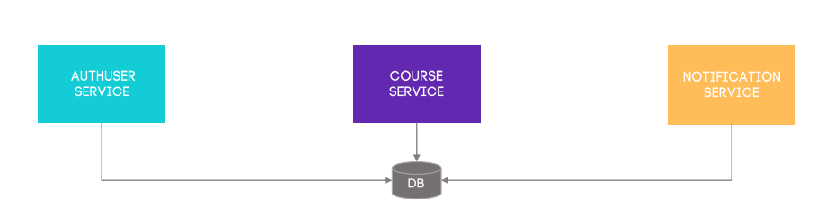
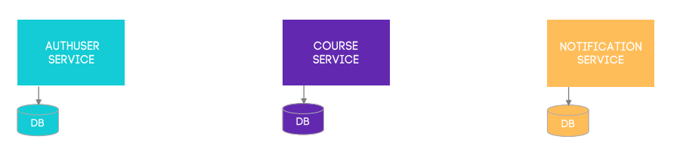
Gestão de Projetos – Arquitetura de Software
Arquitetura Orientada a Microsserviços
MAIO DE 2023

Slide 21
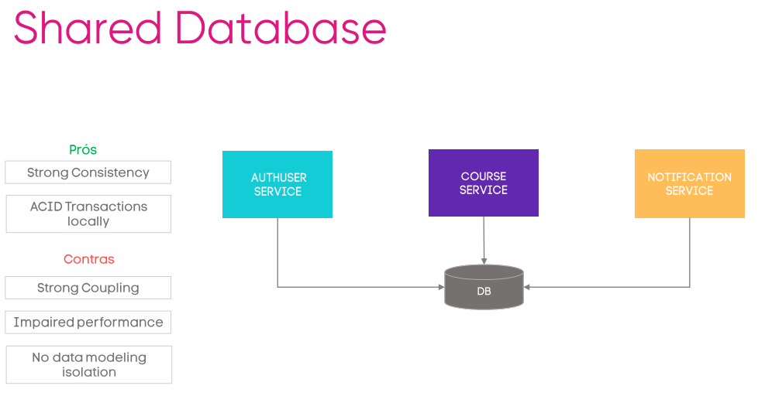
Gestão de Projetos – Arquitetura de Software
Arquitetura Orientada a Microsserviços
MAIO DE 2023

Slide 22
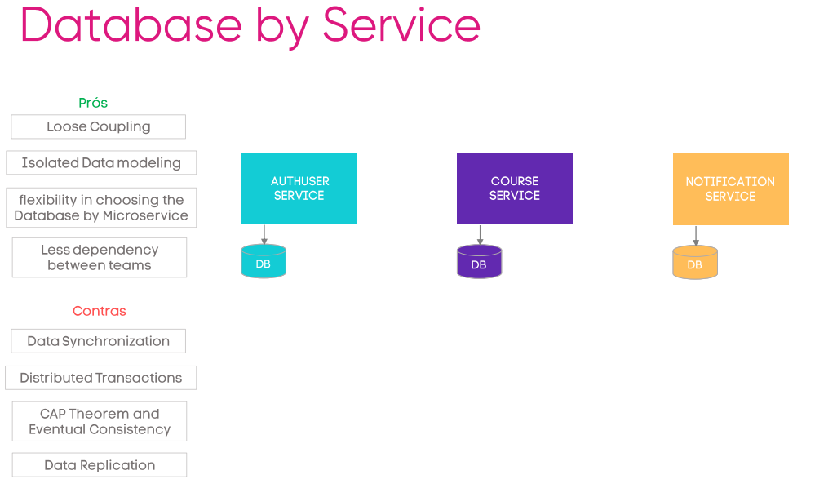
Gestão de Projetos – Arquitetura de Software
Arquitetura Orientada a Microsserviços
MAIO DE 2023

Slide 23
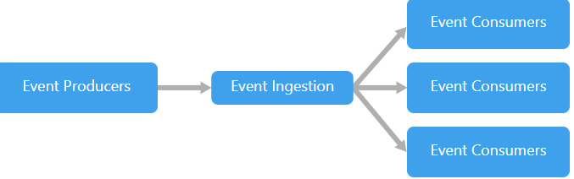
Gestão de Projetos – Arquitetura de Software
Arquitetura Orientada a Eventos (Event Driven)
Conceito: Baseia-se em eventos que disparam ações em diferentes partes do sistema. Os eventos podem ser processados em tempo real ou em lote.
Exemplo: Uma aplicação de comércio eletrônico que usa eventos para notificar clientes sobre novos produtos ou para disparar pedidos de entrega.
Prós:
Desacoplamento: Os componentes do sistema são independentes e se comunicam por meio de eventos.
Escalabilidade: Os eventos podem ser processados em paralelo.
Flexibilidade: Permite adicionar ou remover componentes sem impactar outros.
MAIO DE 2023
Contras:
Complexidade: Requer gerenciamento de eventos e seus fluxos.
Depuração: A depuração de problemas relacionados a eventos pode ser complexa.
Segurança: Os eventos precisam ser seguros para evitar ataques.

Slide 24
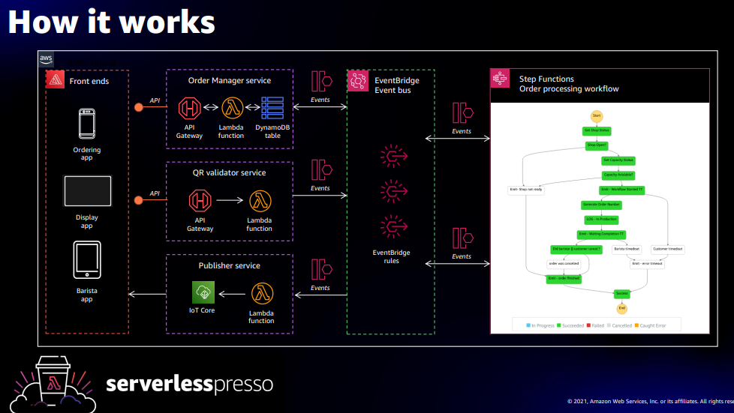
Gestão de Projetos – Arquitetura de Software
Arquitetura Orientada a Eventos (Event Driven)
MAIO DE 2023

